Slide 1
Выразительное слово Людмилы Николаевой
Выполнили обучающиеся
9 класса МОБУ СОШ №2:
Дросина Ксения,
Дудина Виктория, Побойкова Анастасия,
Субхонова Комила

Slide 2
Людмила Николаева – из тех поэтов, которые в тяжёлое время экономических потрясений как будто выполняли возложенную на них миссию по сохранению русского художественного слова.

Slide 3
Богатство и выразительность поэтической лексики Л.Николаевой.
Олицетворение
Очень часто Людмила Николаева использует олицетворения: о временах года, о деревьях и цветах, о дожде и лужах рассказывает, как о живых. Таково стихотворение «Зазнайка». Вы думаете, оно о девочке? Нет, его героиня – желтоглазая ромашка, которая красуется перед скромным мальчиком-одуванчиком:

Slide 4
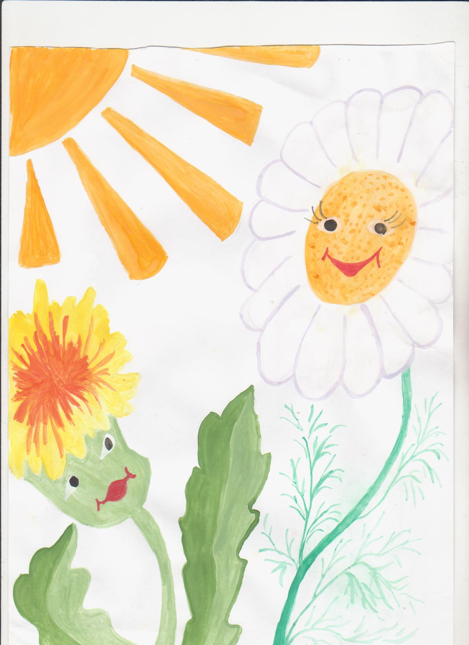
«Я – прекрасная ромашка.
Не стесняйся, погляди.
Нравлюсь я тебе, признайся!
Если нравлюсь – подтверди».
Рис. Дросина Ксения

Slide 5
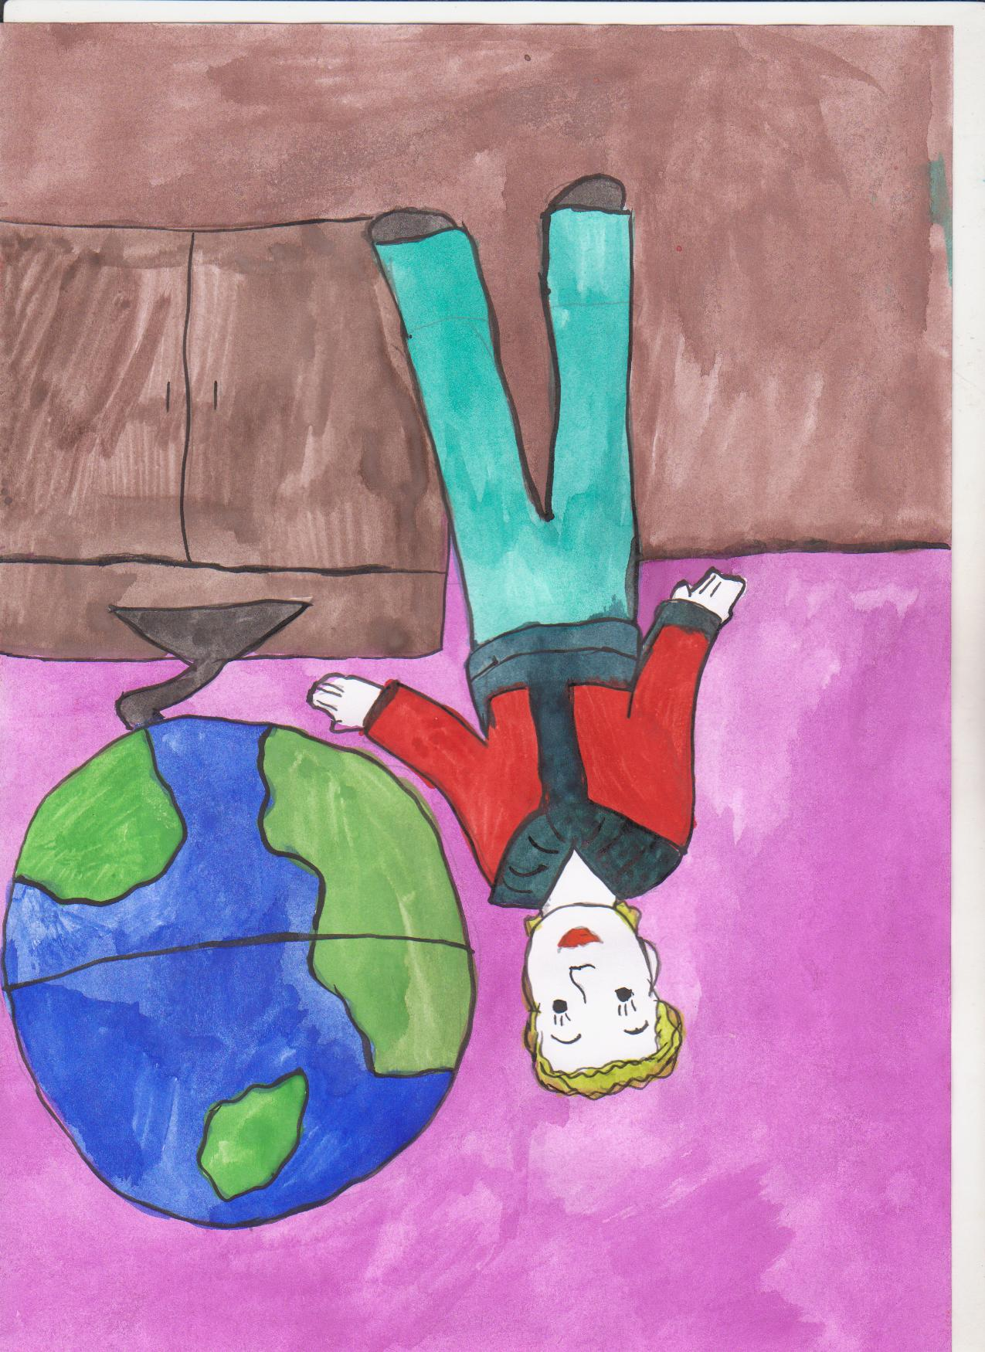
Эпитеты из стихотворения
«Просьба»:
«синие льдины»,
«добрые славные мишки»
проникнуты нежностью.
«Возьмите с собой, полярники».
Рис. Плохова Анастасия

Slide 6
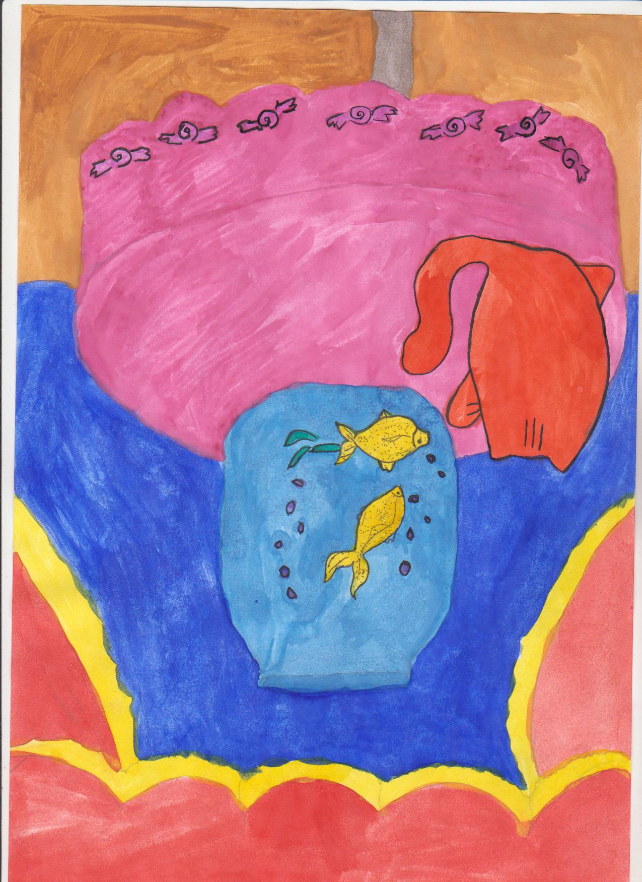
Сравнения
Сравнения в стихотворении «Мурзик» создают знакомый образ хитрющего кота:
аквариум – кошачий телевизор…
А Мурзик верит свято, терпеливо ,
что прыгнет рыбка, как галушка, в рот.
Рис. Плохова Анастасия

Slide 7
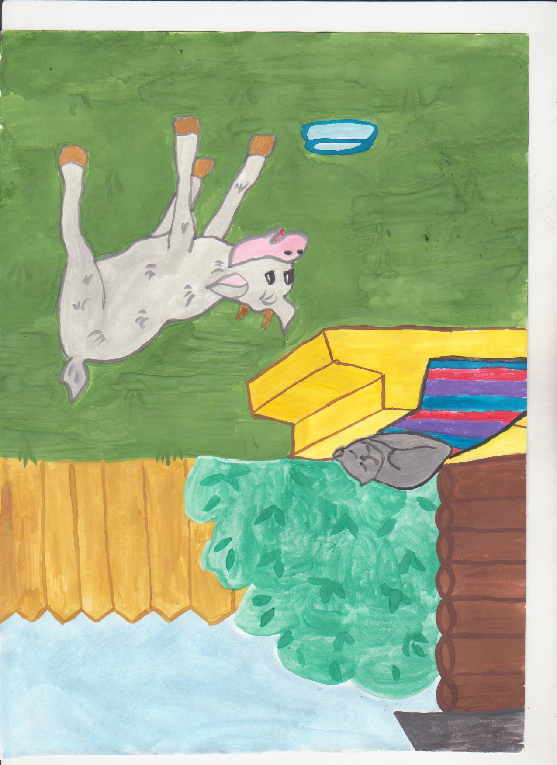
Эмоционально-оценочная лексика
Эмоционально-оценочная лексика в стихотворении «Обида» говорит
о любви автора к животным и не может не вызвать у читателей
ответного чувства.
Мурка, ах, плутовка!
Выпила так ловко
У козлёнка Яшки
Молоко из чашки.
И довольна Мурка,
Серенькая шкурка.
Дремлет на крылечке,
Как на тёплой печке.
А козлёнок Яшка
Злой-презлой, бедняжка:
«Вот окрепнут рожки –
Плохо будет кошке!»
«Обида». Рис. Дросина Ксения

Slide 8
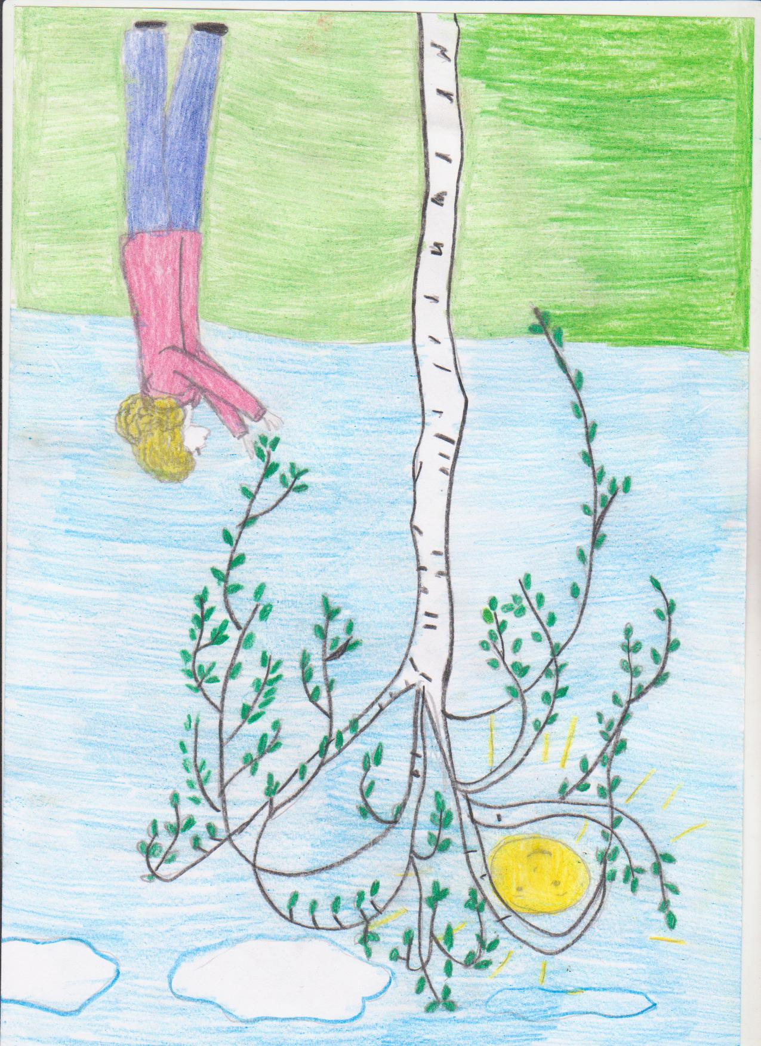
Слова с уменьшительно – ласкательными суффиксами
Радостное чувство обновления , которое вызывает зазеленевшая берёзка , выражают слова с уменьшительно - ласкательными суффиксами.
А я и не заметила ,
Глядела – проглядела,
Как юная берёзонька
Косыночку надела!
Рис. Плохова Любовь

Slide 9
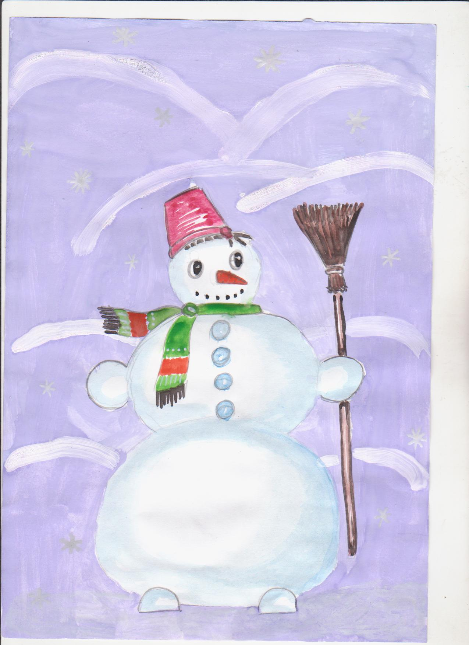
Синтаксические средства выразительности в поэзии Л.Николаевой.
Ряды однородных членов помогают нарисовать выразительную картину, а риторический вопрос и риторическое восклицание –передать удивление и восхищение при встрече зимы:
Откуда этот белый мир возник?
Ещё вчера роняла слёзы осень.
Ребячьих рук творенье – снеговик –
Молчит, не отвечает на вопросы…
Но он, как я, поверил в чудеса
И людям улыбается счастливо.
Какая это радость – первый снег,
Какая потрясающая новость!..
(«Снеговик»)
Рис. Мазин Александр

Slide 10
Диалог
В стихах Людмилы Николаевой звучат живые, разговорные интонации, автор часто использует диалог:
Уйду тропинкою лесной
В прохладу синих сосен.
Пичуга, веткою качнув,
«Как жизнь?»- лукаво спросит.
«Всё хорошо, - отвечу ей, -
А у тебя?» - «Отлично!»
Меня тропинка приведёт
К поляне земляничной.

Slide 11
Предложения с прямой речью
Мне шепчет мудрая сосна:
«Ручьи вот-вот
Бурля покатятся,
И выйдет девочка-весна
В своём сквозном
Зелёном платьице». («Мартовское»)
А мама с балкона кричит ему: «Лёша!
А ну-ка, проказник, домой!» («По солнечным лужам…»)
Рис. Плохова Анастасия

Slide 12
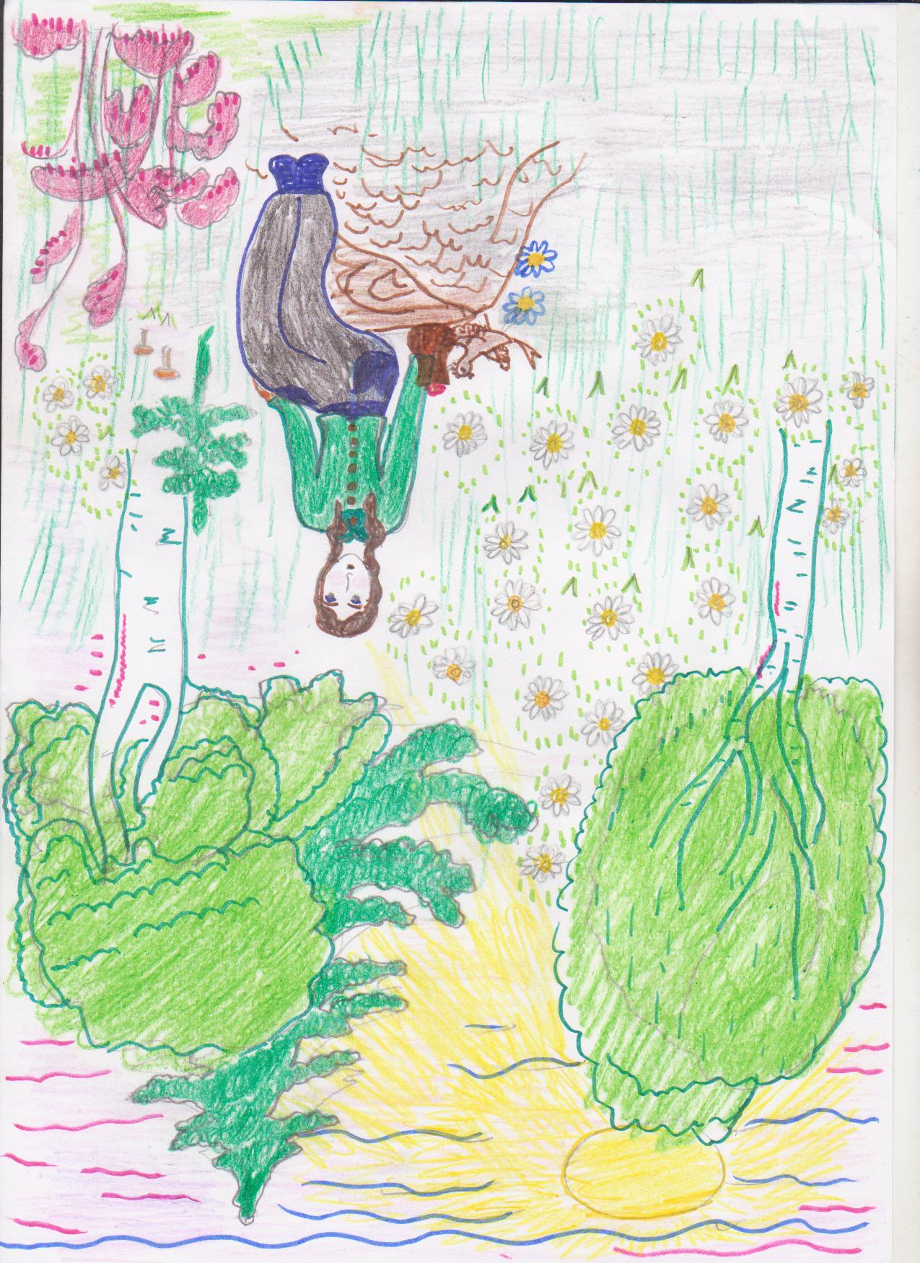
Односоставные предложения
Выразить любовь к родине помогают односоставные назывные и определённо – личные предложения:
Ромашковое поле.
Зелёный шум берёз…
Смотрю в глаза России.
Пью воду из ручья.
Рис. Плохова Любовь

Slide 13
Боль и радость сердца Переложишь в строчки…
Таким образом, богатство лексики и разнообразие поэтического синтаксиса придают лирике Л. Николаевой особую выразительность. Но её поэтическое слово соединяет людей не только благодаря этому. Поэт творит чудо: слова простые, обыкновенные, а волнуют душу, потому что
есть в них самое главное – любовь. Любовь к природе, к людям, к жизни. Стихи Людмилы Николаевой искрятся светом и радостью, в них живёт добрая душа автора.

Slide 14
«Стихов пленительная тайна»

Slide 15
Читаем стихи Людмилы Николаевой

Slide 16
Встреча с сестрой поэта – Надеждой Алексеевной Николаевой

Slide 17
Работаем над проектом

